Slide 1
Projeto - Breakout
Prof. Leonardo Soares e Silva

Slide 2
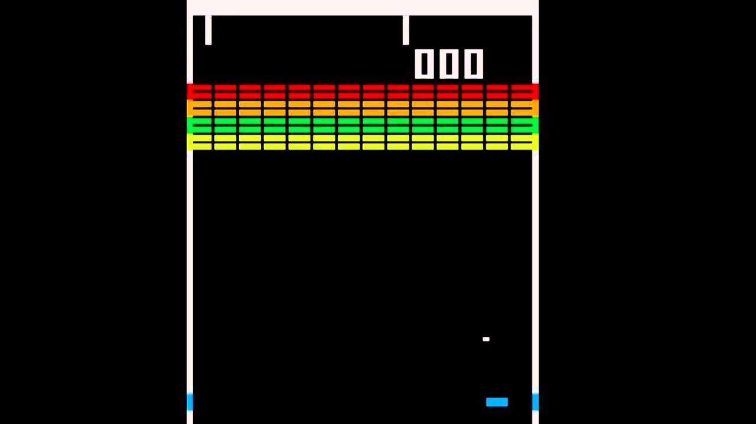
Breakout

Slide 3
Curiosidade
https://tecnoblog.net/responde/como-jogar-atari-breakout-no-google-easter-egg/

Slide 4
Decomposição
Desenhar atores
Movimentar raquete
Movimentar bola
Destruição dos blocos
Controle de vidas
Controle de pontuação
Cenário de gameover

Slide 5



Desenho dos atores

Slide 6
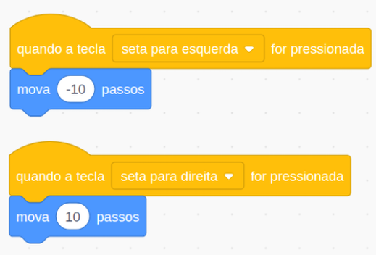
Movimentação da raquete

Slide 7
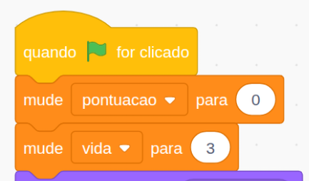

Controle de variáveis

Slide 8
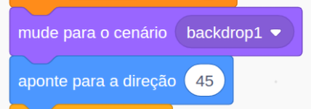
Reinício do jogo

Slide 9
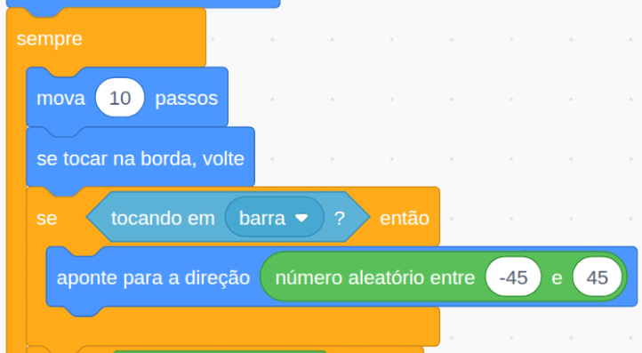
Movimentação da bola

Slide 10
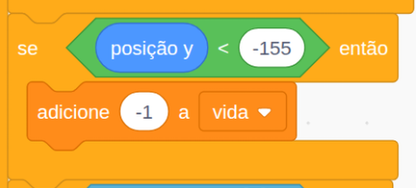
Reduzir vidas

Slide 11
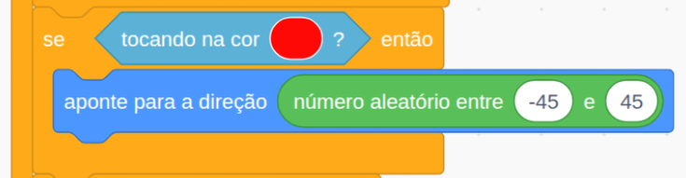
Controle de movimentação ao bater no tijolo

Slide 12
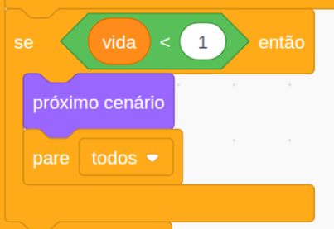
Cenário de gameover

Slide 13
Destruição dos blocos

Slide 14
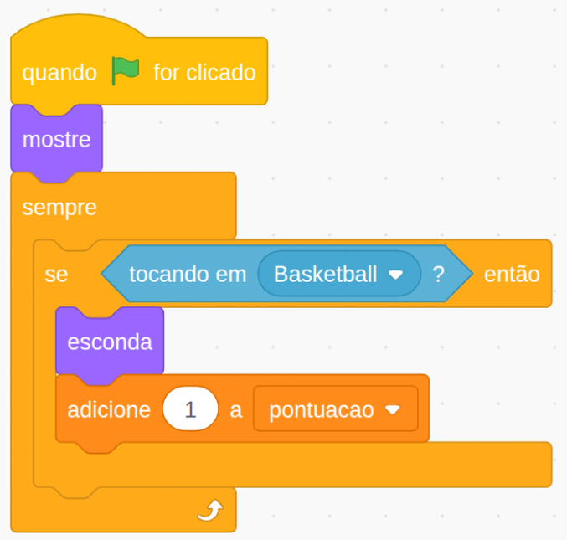
Destruição dos blocos

